Slide 1
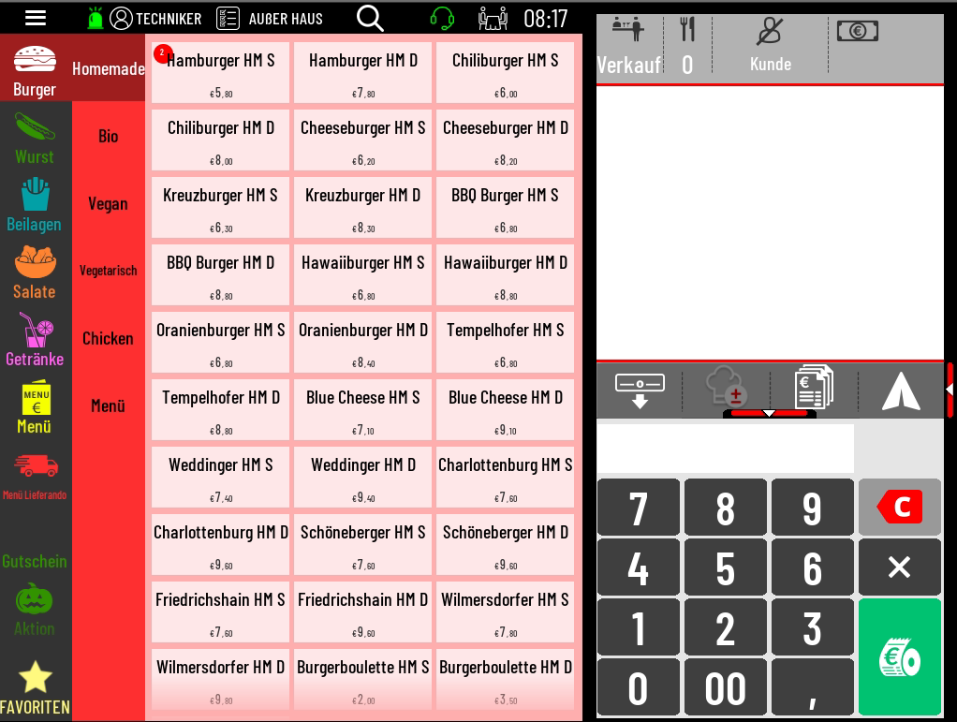
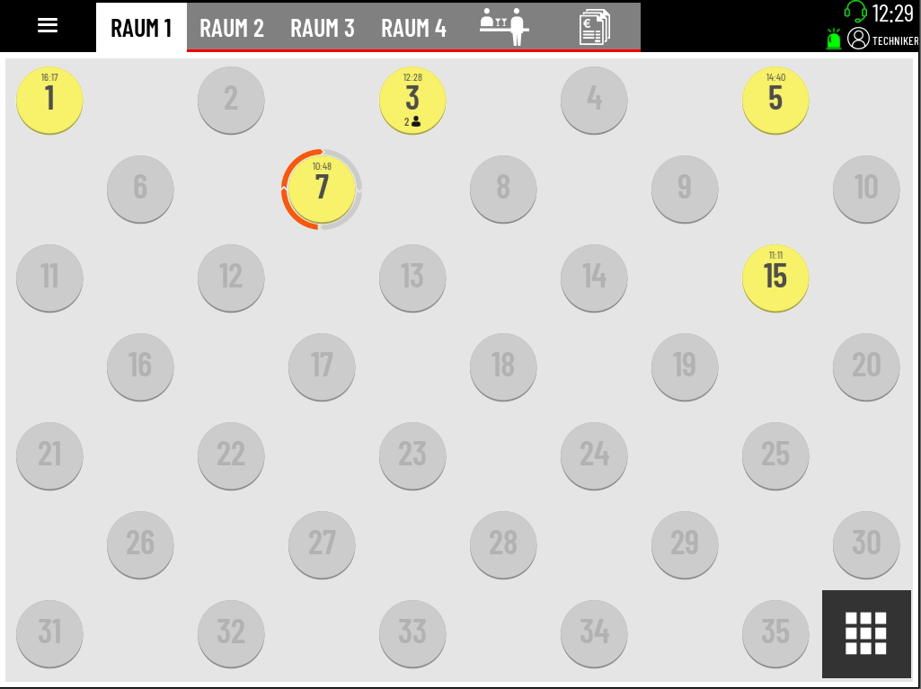

Anzahl Sitzplätze eingeben
1. Tisch öffnen
1
1

Slide 2
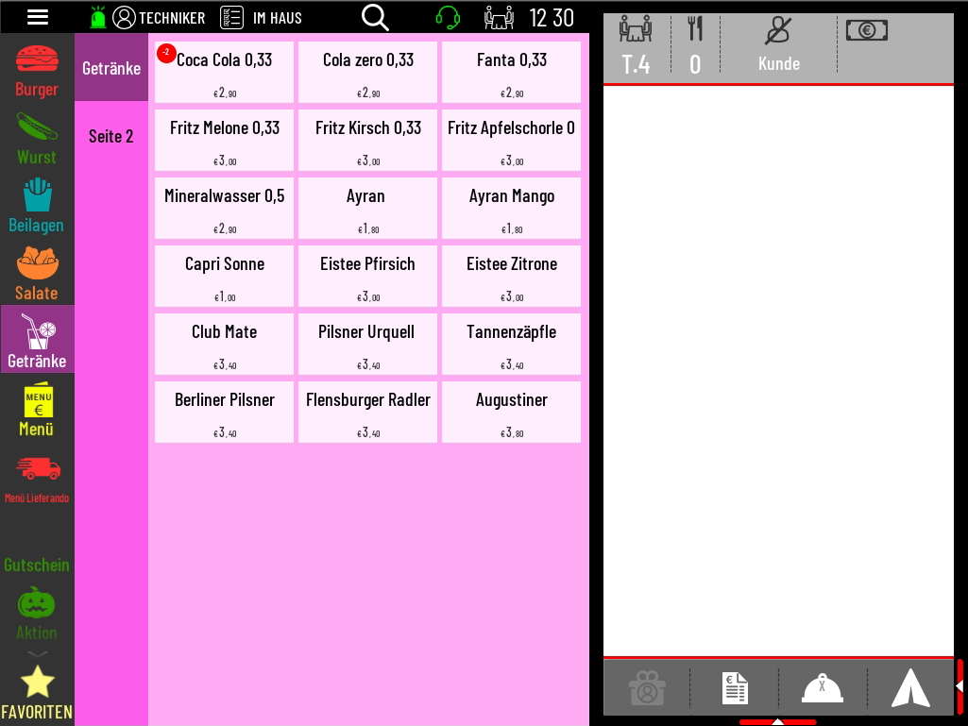
Anzahl Sitzplätze eingeben
2. „Das Besteck“ auswählen um die Sitzplatzmenge einzugeben.
1
2

Slide 3
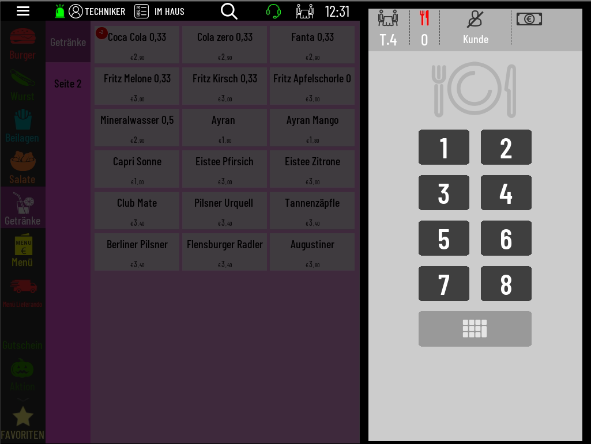
Anzahl Sitzplätze eingeben
3. Menge an Personen eingeben.
1
3

Slide 4
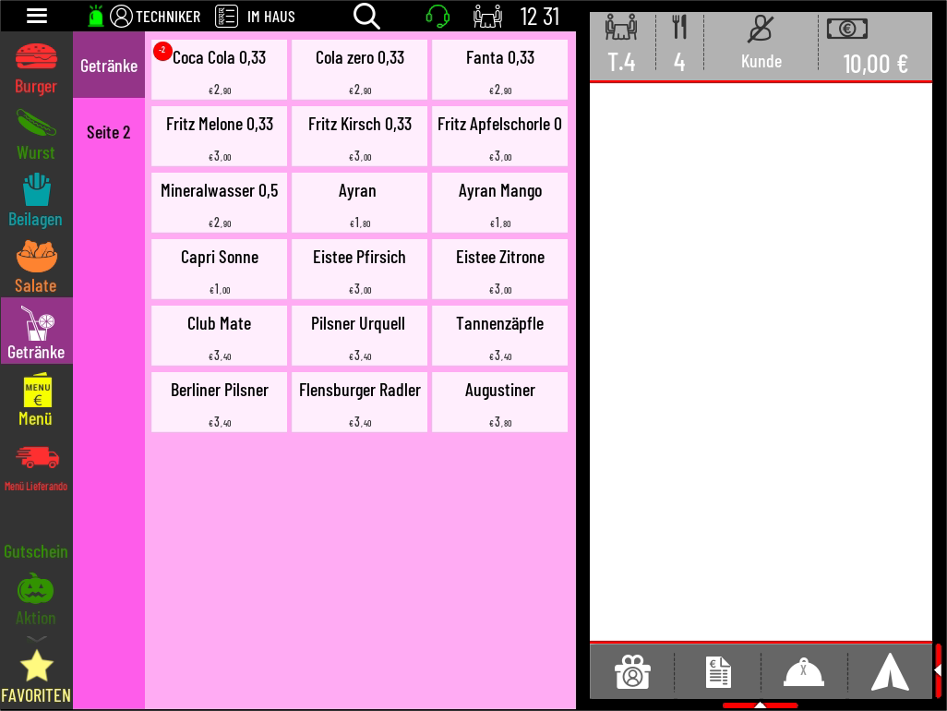
Anzahl Sitzplätze eingeben
4. Bestellung aufnehmen und absenden.
1
4

Slide 5
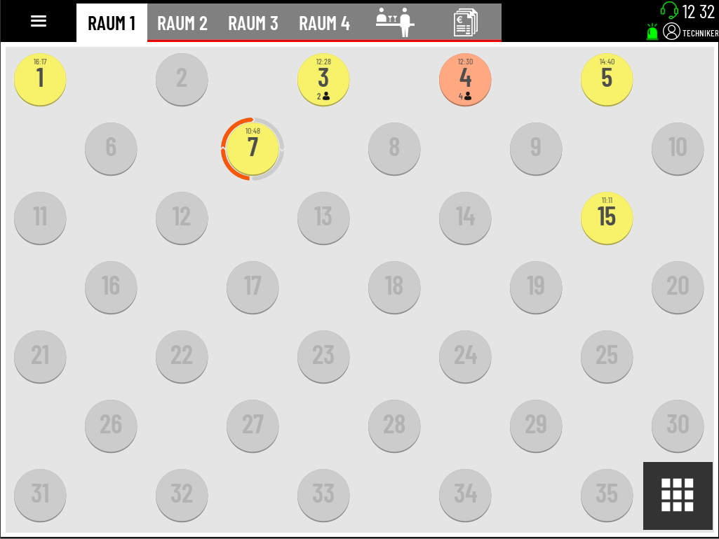
Anzahl Sitzplätze eingeben
5. Die Personenmenge steht nun unter der Tischnummer.
Achtung!
Falls die Personenmenge nicht eingestellt werden kann ist es möglich, dass diese Option deaktiviert ist.
1
5

